Slide 1

コンピュータ基礎実験 第1回
室尾和之(むろお かずゆき)
TA: 大木祐明（おおき ひろあき）
TA: 丸山遥香(まるやま はるか)
＜本日(4/19)の予定＞
ノートPCの無線LAN接続
仮想端末へのログイン・ログアウト
WEBブラウザ、履修登録システム、電子メール

Slide 2
ノートPCの無線LAN接続
コンピュータ基礎実験では、個人個人のノートPCを無線LANに接続して授業を行います
無線LANに接続した後、電子メールやWEBブラウザによるWEBページ閲覧、仮想コンピューターへのLAN接続によるプログラミング実習を行います
まずは自分のノートPCを農工大の無線LANに接続する設定を行いましょう

Slide 3
ノートPCの無線LAN接続
無線LAN接続に必要なもの：
TUAT-ID(8文字)、パスワード（下と共通）
授業の履修登録に必要なもの：
SPICA-ID（11文字）、パスワード（上と共通）
ブラウザを立ち上げて「ネットワークに接続していません」とでたら、大学の無線ネットワークにはつながっていないので「無線LAN接続」の設定が必要です

Slide 4
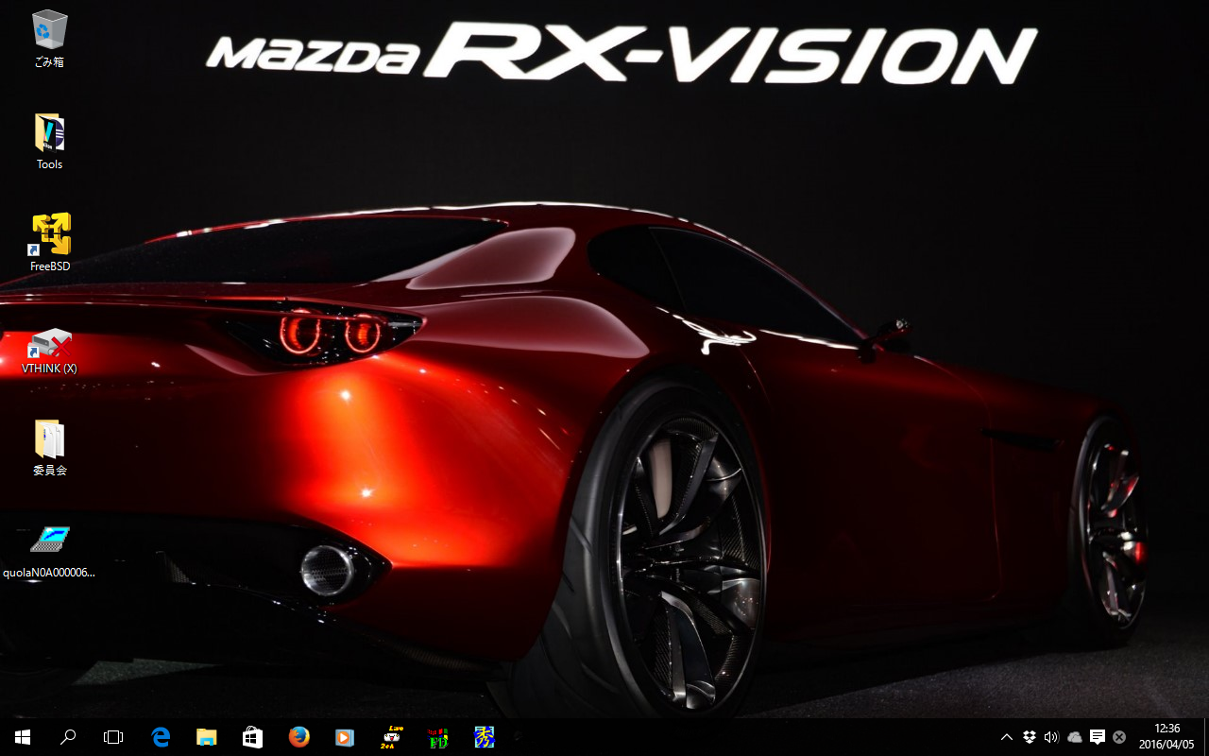
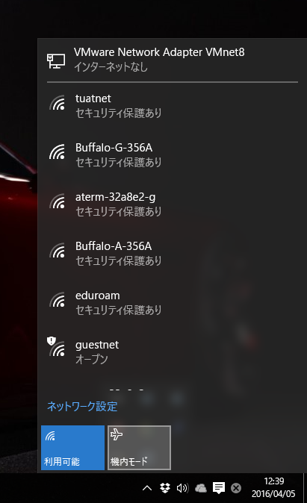

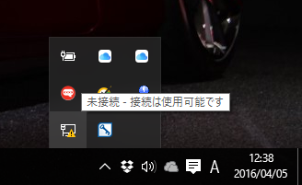
ノートPCの無線LAN接続
PC画面右下
“tuatnet”を選択
「TUAT-ID」と「パスワード」を入力

Slide 5
仮想端末（仮想コンピューター）
コンピュータ基礎実験では、誰でも同じ能力、環境で実習するために仮想コンピューターを利用します
仮想コンピューターとは、目の前のパソコンからインターネットを通して、遠くにある高性能なサーバーコンピューターをあたかも目の前にあるように利用できるシステムです
インターネットブラウザ（エクスプローラー、サファリ、ファイアーフォックスなど）さえあれば、いつでも学内のどこからでも同じ仮想コンピューターが利用できます

Slide 6
仮想端末へのログイン・ログアウト
仮想端末を使うには、ブラウザを通して初めにログイン、最後にログアウトの操作が必要です。
ログインするとブラウザの中に別のパソコンが立ち上がり、動いているようになります。
ログイン・ログアウトは、PCを利用する人が本人かどうかを確認する操作です。
ログイン・ログアウトをちゃんとしないと、大事なデータを勝手に消されたり、コピーされたり、改ざんされたりします。また、なりすましメール送信やハッキング行為をするかも

Slide 7
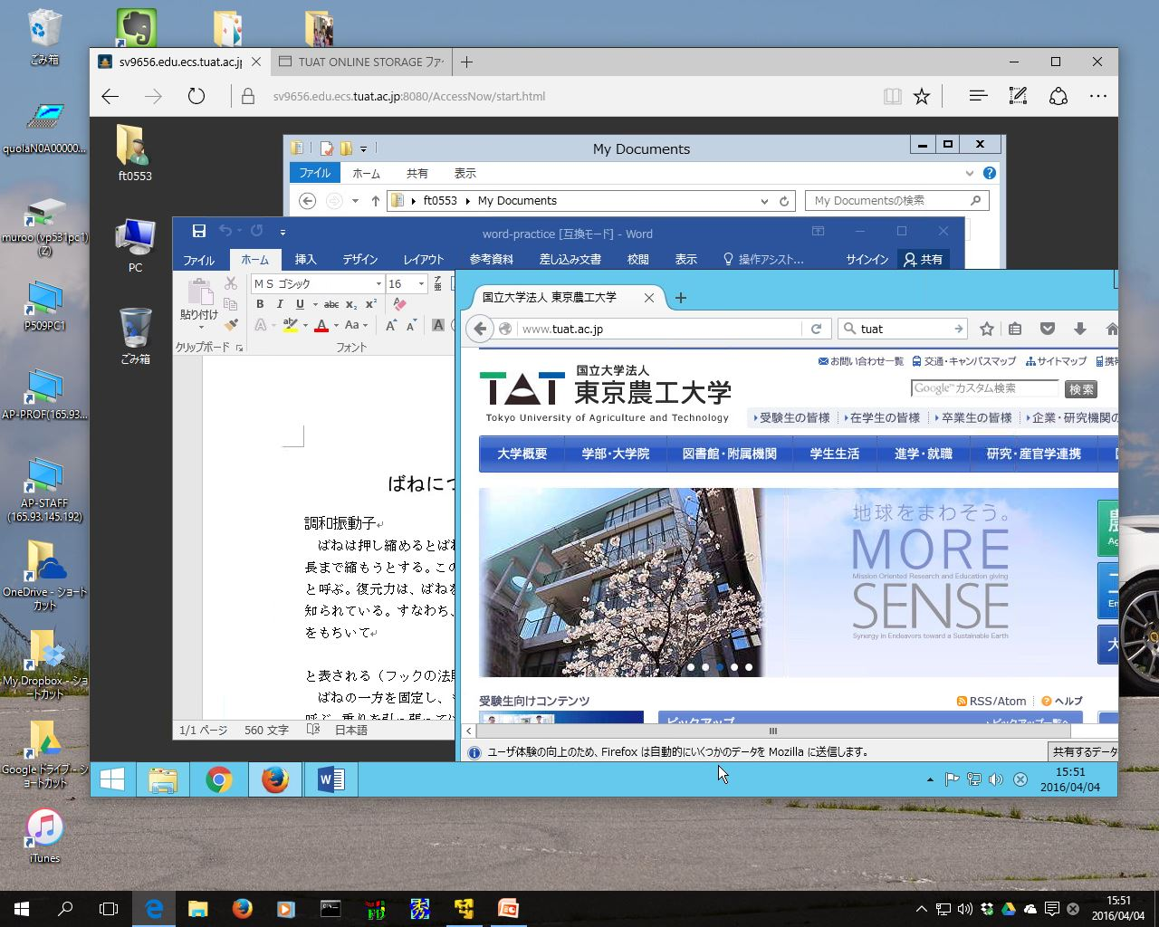
仮想コンピューター
ブラウザ上で動いている仮想コンピューターに対し、区別のため皆さんの（ブラウザが動いている）ノートパソコンを「ホストコンピューター、ホストPC、ホスト」などと呼ぶことにします。
ホスト
コンピューターの中にコンピューター

Slide 8
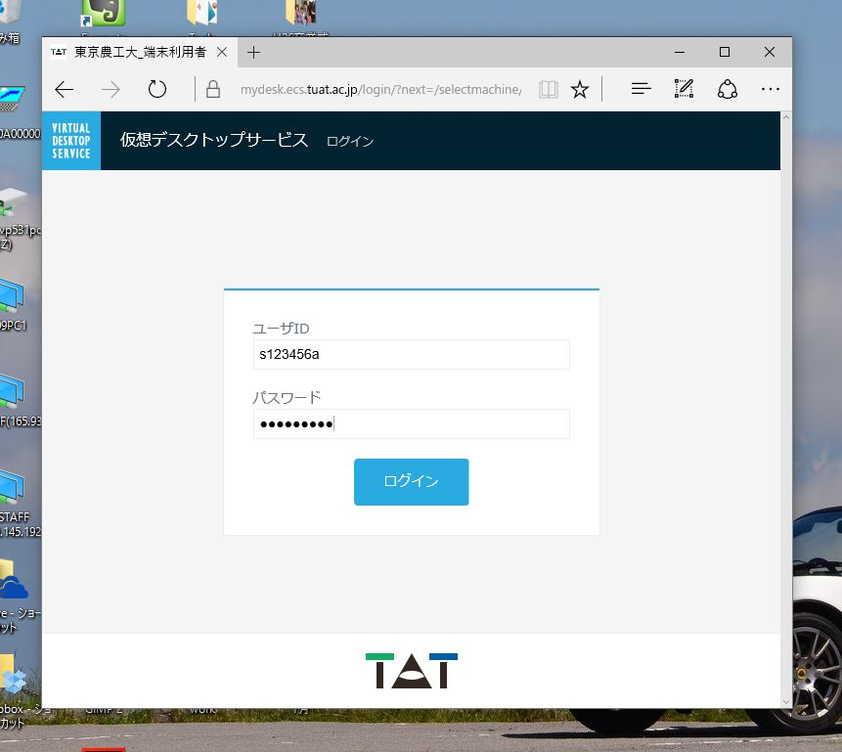
仮想コンピューターへのログイン
ブラウザから
https://mydesk.ecs.tuat.ac.jp/
へアクセス
ユーザーID(TUAT-ID)とパスワードを入力してログインボタンをクリック

Slide 9
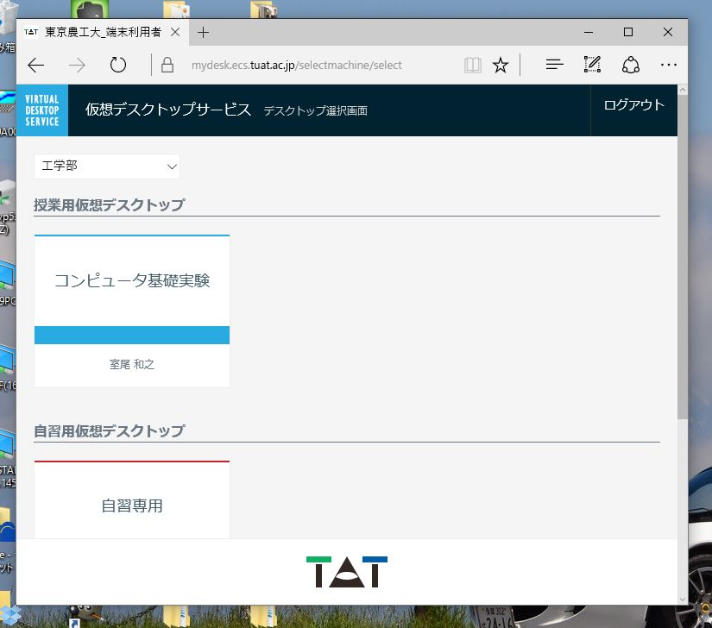
仮想コンピューターへのログイン
「コンピュータ基礎実験」のボタンをクリック
授業以外の場合は「自習用をクリック
次の画面で「接続」をクリック
パスワードは「muroo」
初回のログインでは結構時間がかかる（数分）のでじっくり待ってください

Slide 10
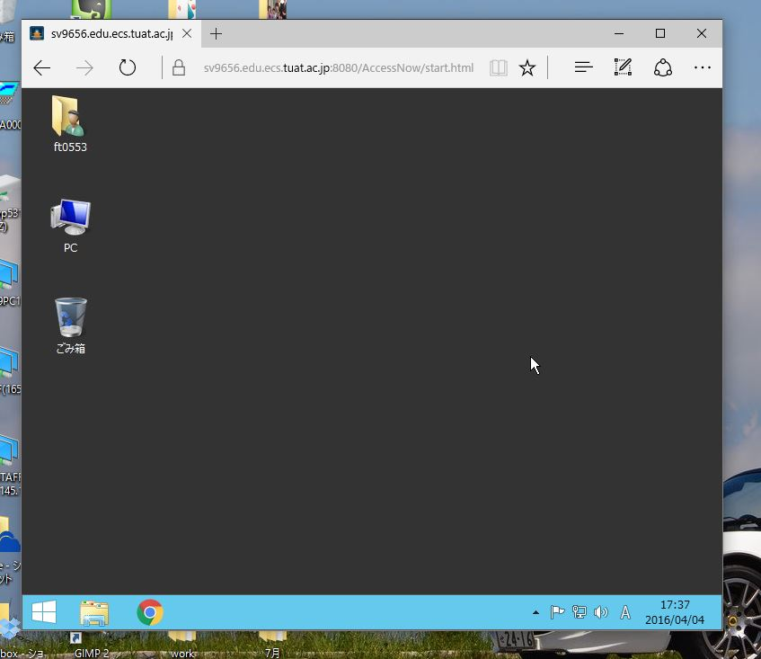
ログイン完了時画面
ログオンが完了すると、ブラウザの画面がパソコンの画面のように変化します
仮想コンピューターはWindows8.1相当です
ブラウザの画面を最大化すると仮想コンピューターの画面を広く使えます
Tips:
ホストのタスクバーを「タスクバーを自動的に隠す」設定にするとブラウザの画面最大化時にまるで全画面が仮想コンピューターになったようになります

Slide 11
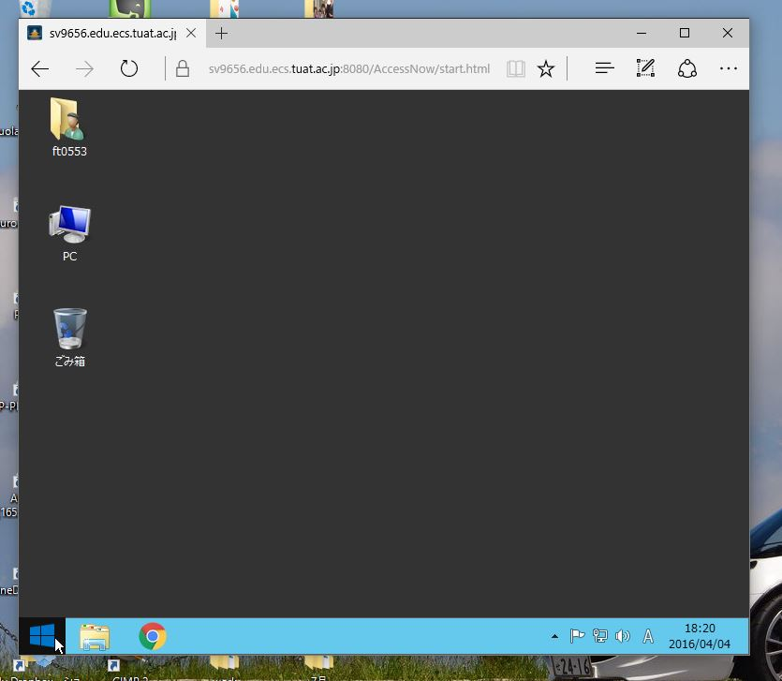
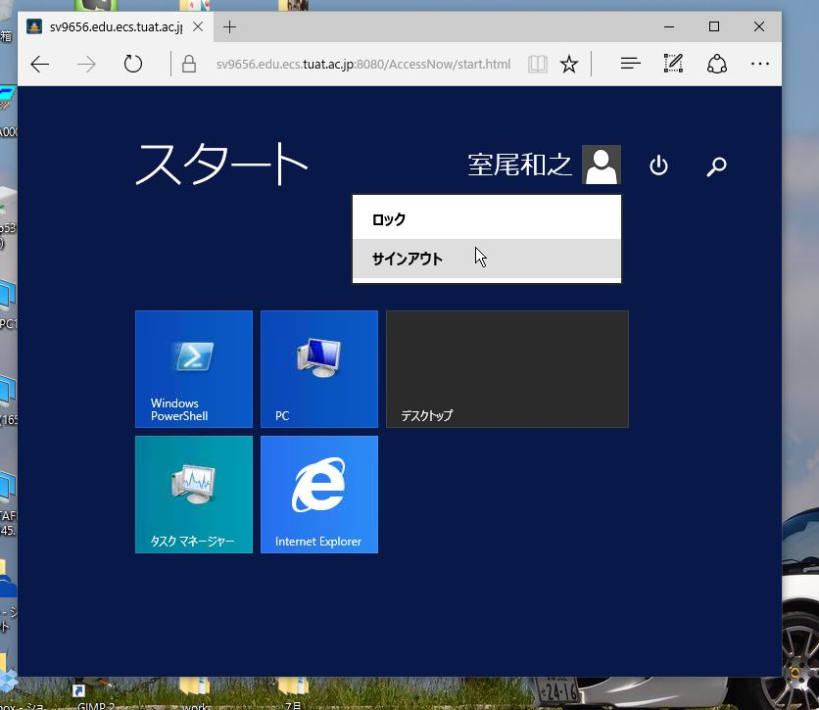
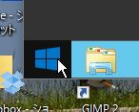
仮想コンピューターからのログアウト
１
２
１
２
の順番でクリックするとログアウトして、最初の「ログイン画面」に戻ります
その後ブラウザを終了してください

Slide 12
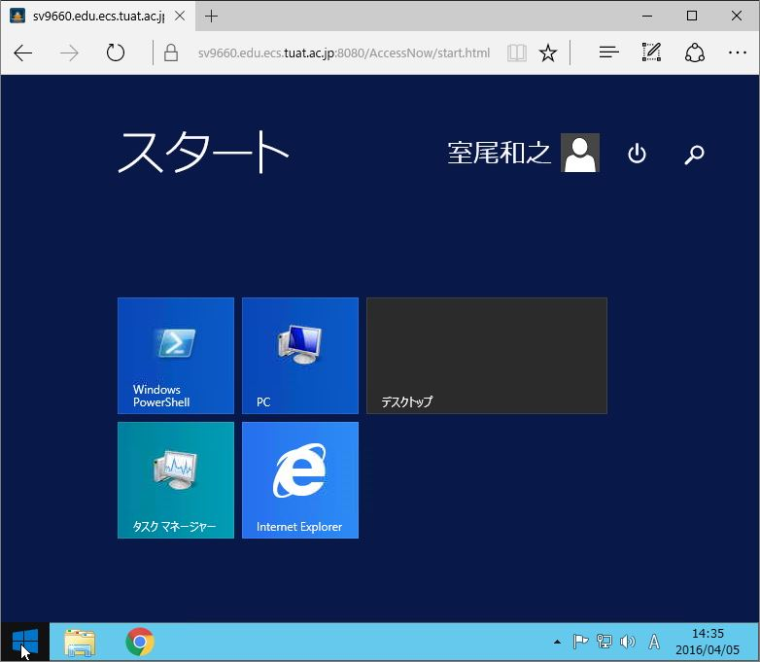
仮想コンピューター上でのインターネット利用
コンピューター基礎実験では仮想コンピューター上でプログラミング作業を行い、結果をメールで報告してもらいます
このため、仮想コンピューター上でメールやWEB閲覧などのインターネット利用を行ったほうが便利です
「Internet Explorer」のボタンを押すと、マイクロソフト製のインターネットブラウザ（インターネットエクスプローラー）が起動する
画面左下のボタン（スタートボタン）を押すと右の画面（スタート画面）が現れる
注）最初の画面（デスクトップ画面）に戻るには、「デスクトップ」と書いてあるあたりを押す（見ずらいですが、黒い長方形がある）

Slide 13
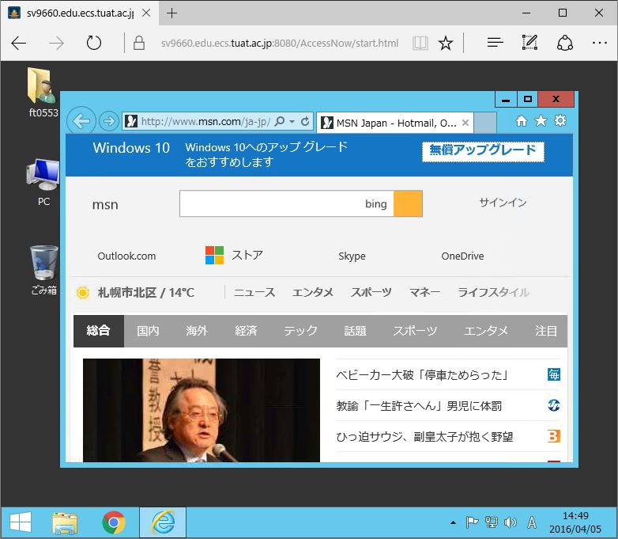
大学ホームページ 履修登録（SPICA）ページ
最初に開くページはマイクロソフトネットワーク（MSN）に設定されています
左のピンク楕円に示す欄に「TUAT」と打ち込んで指示に従うと、「農工大ホームページ」に移動します
右上の星形マークを押して、ブックマークに登録してください
ピンク楕円内の欄に
http://web.tuat.ac.jp
//web.tuat.ac.jp
と直接打ち込んで移動することもできます

Slide 14
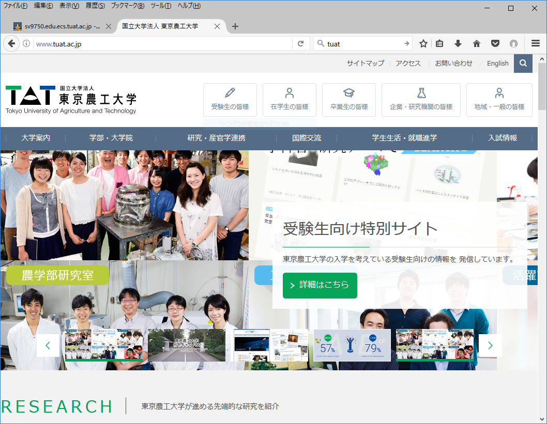
SPICA への ログイン （農工大トップページから）
http://www.tuat.ac.jp/

Slide 15
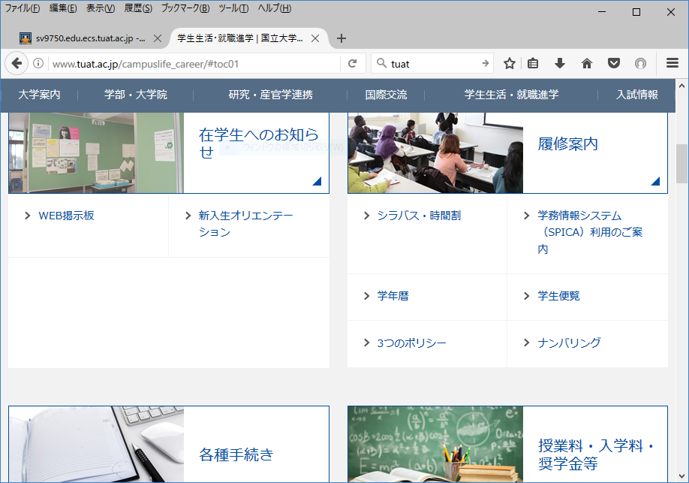
Web掲示板

Slide 16
SPICA（履修登録）

Slide 17
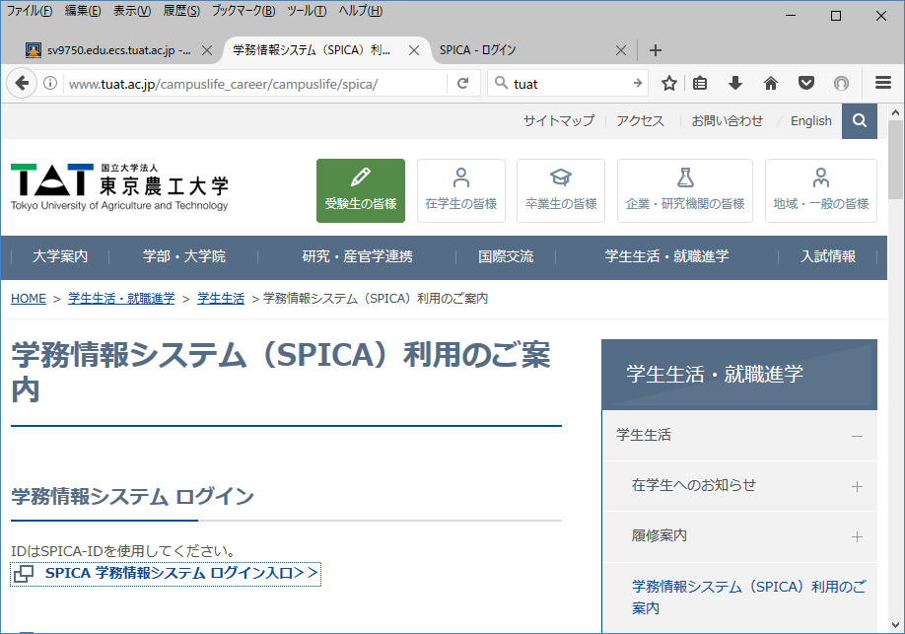
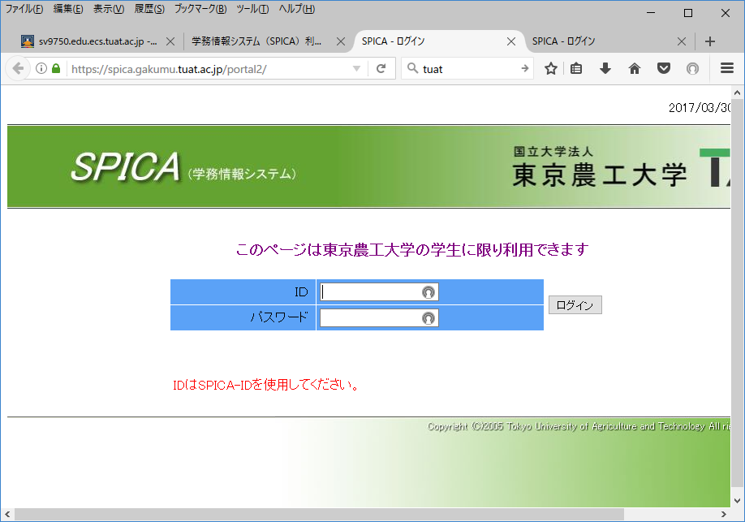
TUAT-IDではなく
SPICA-IDを入れること

Slide 18
電子メール
電子メールは情報ネットワークを通じてメール（電子郵便）をやりとりする、情報ネットワークで最も重要なツールの一つです
大学から個人への連絡は、大学から配布した電子メールアドレスに対して行われます
スマートフォーンや家庭のPC等で、別の電子メールアドレスを利用している人は、必ず転送設定をしてください

Slide 19
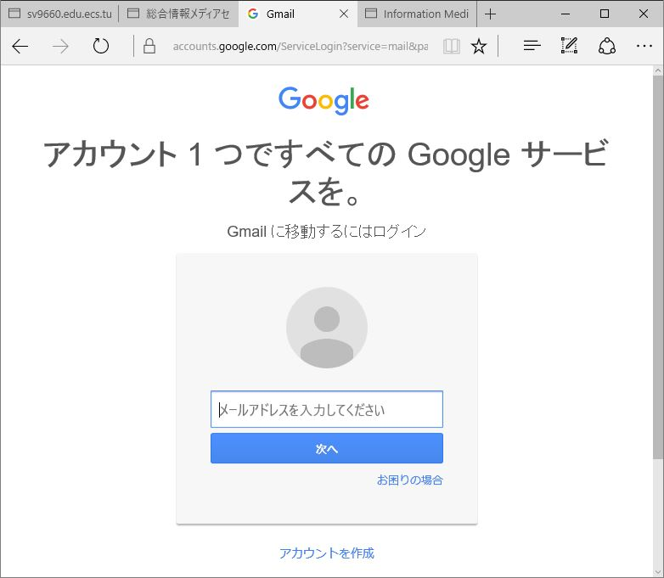
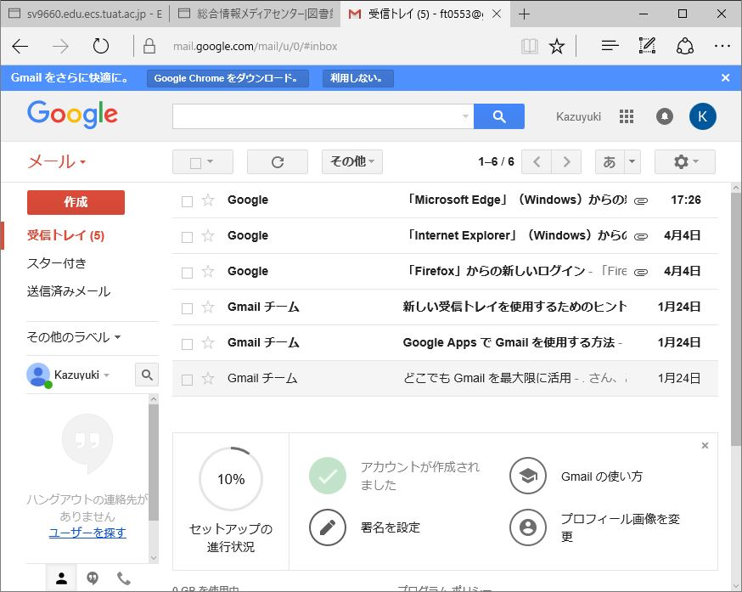
電子メール（Webメール）
メールアクセス先：
https://mail.google.com/
メールアドレス、パスワード
アドレス: <TUAT-ID>@st.go.tuat.ac.jp
TUAT-IDが「s123456a」なら「s123456a@st.go.tuat.ac.jp」
パスワード：TUAT-ID用パスワードと共通

Slide 20
電子メールのマナー
必ず「件名」をいれる
件名がないと、迷惑メールと間違われるかも
本文冒頭で自分が誰かを示す
送信者のメールアドレスだけでは誰だかわかりません
スマートフォーンのメールマナーとは異なる
「メッセージ」や「LINE」とは常識が異なります
社会人としての常識を！

Slide 21
電子メールの練習
自分宛にメールを出す
自分宛のメールに返信を出す
となりの席の人にメールを出す
となりの席の人からのメールに返信を出す
muroo@cc.tuat.ac.jp宛にメールを出す
muroo@cc.tuat.ac.jpへのメールの「件名」は、「コンピューター基礎実験メール練習」にしてください
「件名」、「自己紹介」を忘れるな！（前ページ）

Slide 22
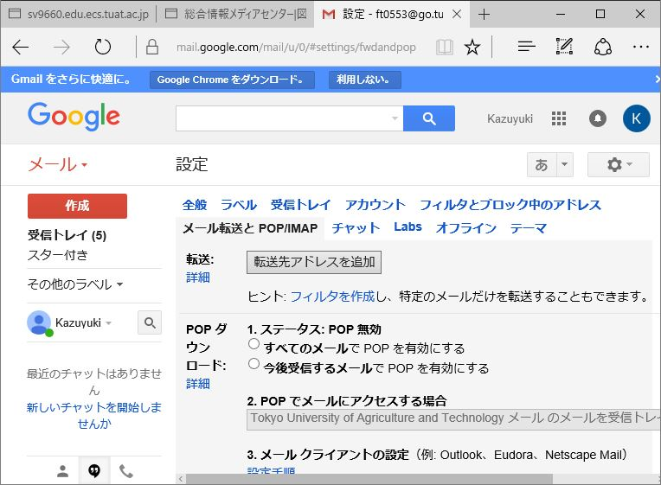
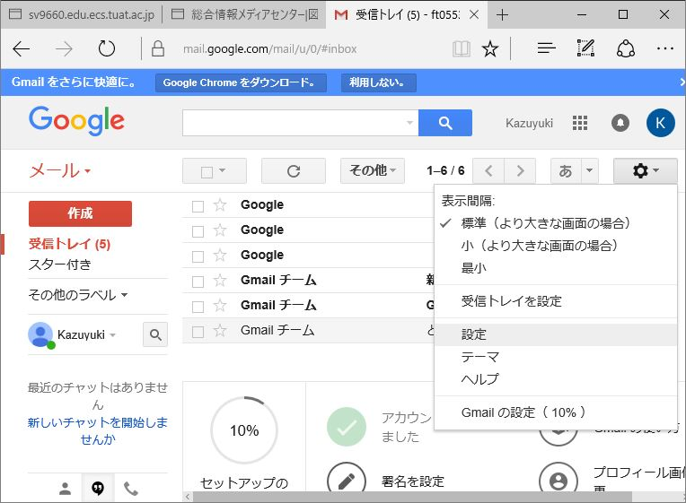
転送設定

Slide 23
転送設定
となりの人とメールを出し合って、転送されることを確かめなさい

Slide 24
仮想コンピューターとのファイルやり取り
仮想コンピューターと自分のノートPCとの間でファイルのやり取りを行うのはインターネットブラウザを利用します
仮想コンピューター上で作成したプログラムの結果のファイルを自分のノートPCに転送して家で利用したり、ノートPCから仮想コンピューターに転送してそのファイルを仮想コンピューターのプログラムで加工したりすることができます
https://cabinet.tuat.ac.jp/ （TUAT-ID, パスワード）

Slide 25
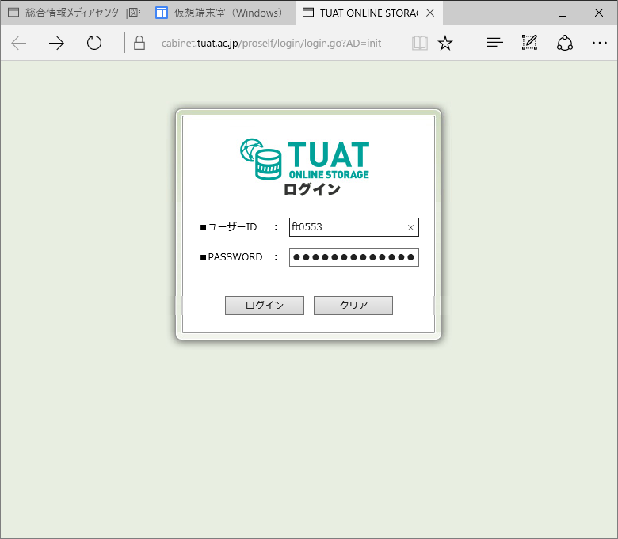
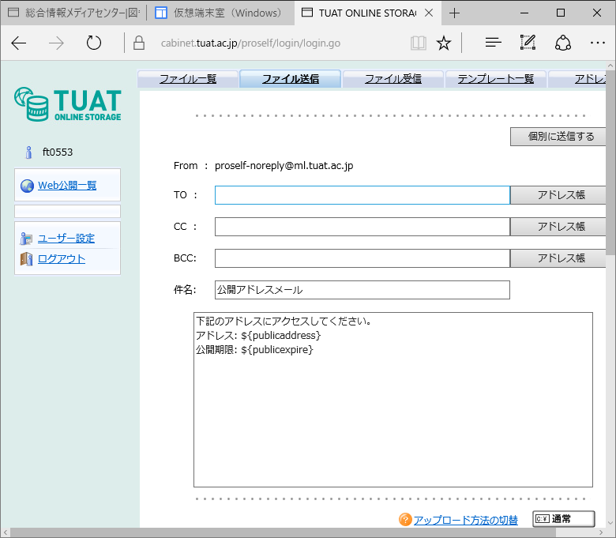
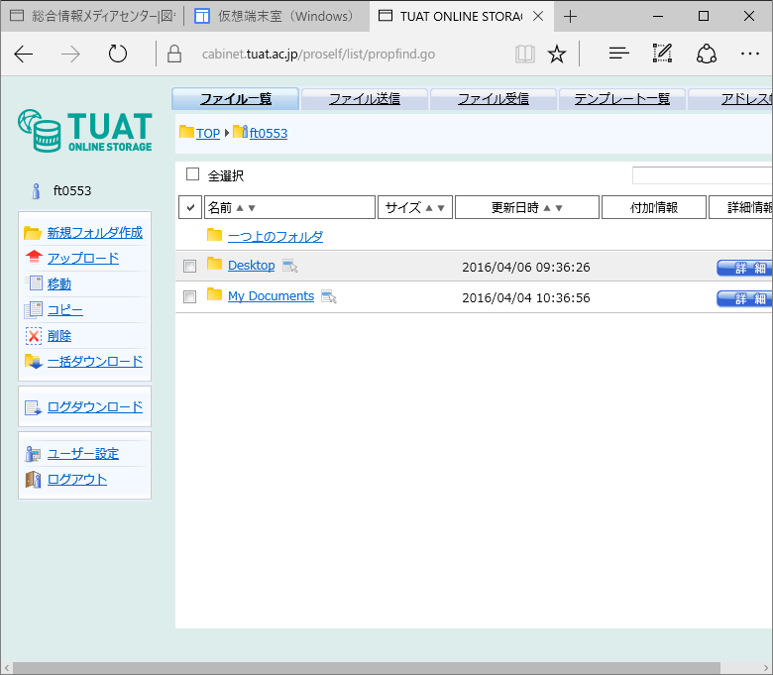
仮想コンピューターとのファイルのやり取り
https://cabinet.tuat.ac.jp/
「デスクトップ」と「マイドキュメント」のフォルダーとファイルのやり取りができます

Slide 26
紹介したWEBページのブックマーク
これまで紹介したWEBページは授業でよく使います。ブックマークに登録してください。
仮想コンピュータ：https://mydesk.ecs.tuat.ac.jp/
農工大：http://web.tuat.ac.jp/
履修登録システム（SPICA）：https://spica.gakumu.tuat.ac.jp/portal2/
WEB掲示板：
http://t-board.office.tuat.ac.jp/T/menu.php/
電子メール：https://mail.google.com/
コンピューター基礎実験:
http://web.tuat.ac.jp/~muroo/computer.html

Slide 27
自分のノートPC（ホスト）でのインターネット利用
仮想コンピューターからではなく、自分のノートPC(ホスト)のインターネットブラウザを用いてもメールやインターネット閲覧（履修登録を含む）が可能です
自分のPCからのインターネット利用がどのようになるかは個人個人のPCによって状況がことなります
自分のPCから直接メールやインターネット閲覧、履修登録ページ（SPICA）の閲覧を練習しましょう

